Slide 1
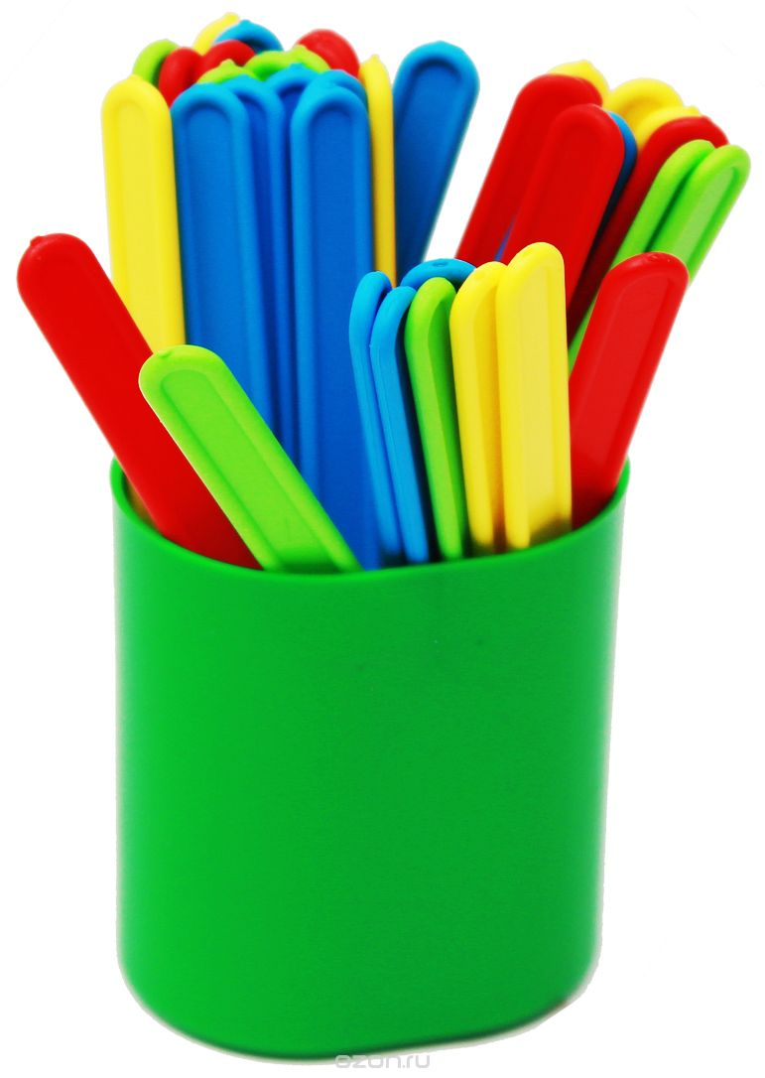
Комитет образования города Курска МКУ «Научно – методический центр г. Курска» МБДОУ «Детский сад комбинированного вида №9» Мастер - класс на тему «Конструирование из счетных палочек как средство развития логического мышления у детей дошкольного возраста»
Выполнила:
педагог по познанию
Сотникова Л.В
Курск - 2019

Slide 2
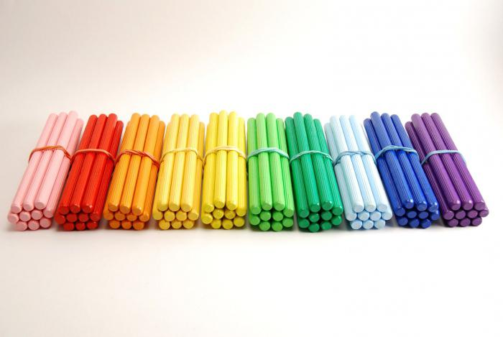
Развитие логического мышления с помощью счётных палочек
В последнее время педагоги и воспитатели все чаще отмечают у детей проблемы с построением логичных рассуждений, трудностями в анализе предметов и ситуаций. Мышление детей зачастую хаотично, им трудно сосредоточиться на чем–то одном, они способны говорить сразу на несколько тем, но при этом не в состоянии углубиться в предмет обсуждения. Зачастую они могут только пересказать услышанное, но не в состоянии его проанализировать.
Речь идёт о так называемом «клиповом» мышлении – как о результате чрезмерной загруженности детей продуктами информационных технологий и телевидения. Проводя много времени перед монитором компьютера или экраном телевизора, где одни сюжеты через минуту сменяют другие, информация подаётся хаотично и поверхностно, ребёнок теряет способность к логическому анализу и концентрации, что, естественно, ведёт к общему снижению уровня развития интеллекта.
Своевременное развитие логических способностей у дошкольника будет чрезвычайно полезно не только для его дальнейшего обучения, но и в повседневной жизни, а также поможет ему определиться в предстоящем после окончания школы выборе профессии.

Slide 3
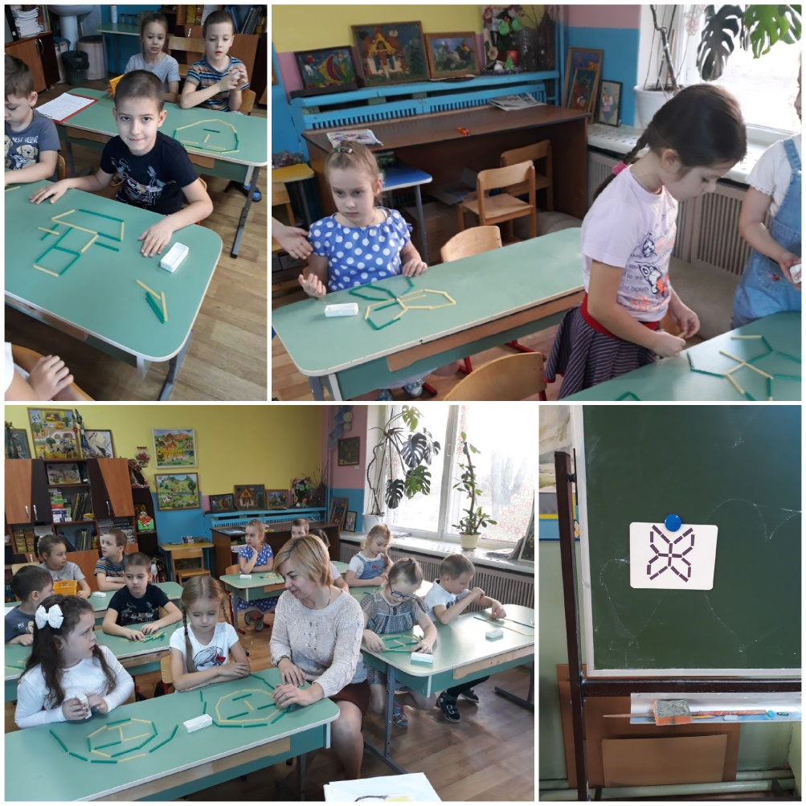
Дети дошкольного возраста с удовольствием отгадывают загадки, решают различные головоломки, любят игры на смекалку. Одним из наиболее доступных видов задач являются игры со счётными палочками. Их еще называют задачами на смекалку геометрического характера, т. к. в ходе решения идет создание различных форм и преобразование одних фигур в другие. В ходе таких игр дошкольники охотно преодолевают значительные трудности, могут отказаться от сиюминутных желаний, возникающих по ходу выполнения той или иной игровой задачи. Кроме гордости от сознания своей сообразительности, уверенности в своих возможностях, игры – головоломки со счетными палочками формируют такие качества, как усидчивость, упорство в достижении цели, находчивость, развивают конструктивные умения, умственную и творческую активность.
Игры могут непосредственно включаться в занятие. Или проходить в свободное от занятий время с небольшой подгруппой детей. Игровые упражнения нужно проводить систематически.

Slide 4
Таким образом, цель работы – показать универсальные возможности счетных палочек для развития всех мыслительных операций ребенка, произвольности психических процессов, автоматизации вычислительных навыков и активности ума. Задачи мастер – класса: - развитие пространственного воображения, - усидчивости, - вариативности мышления, - умственной работоспособности, - вычислительных навыков, - произвольности внимания, - сосредоточенности.

Slide 6
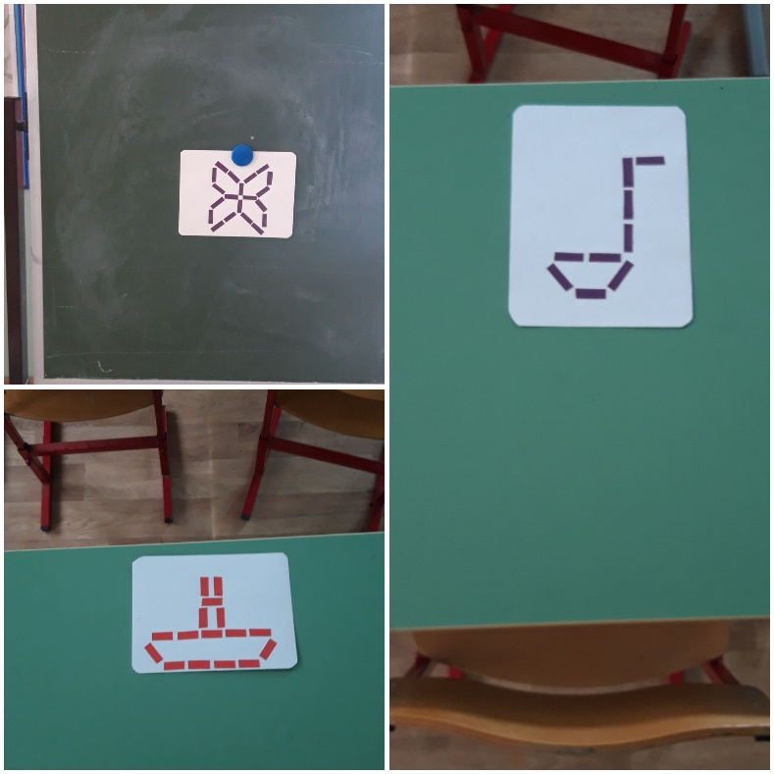
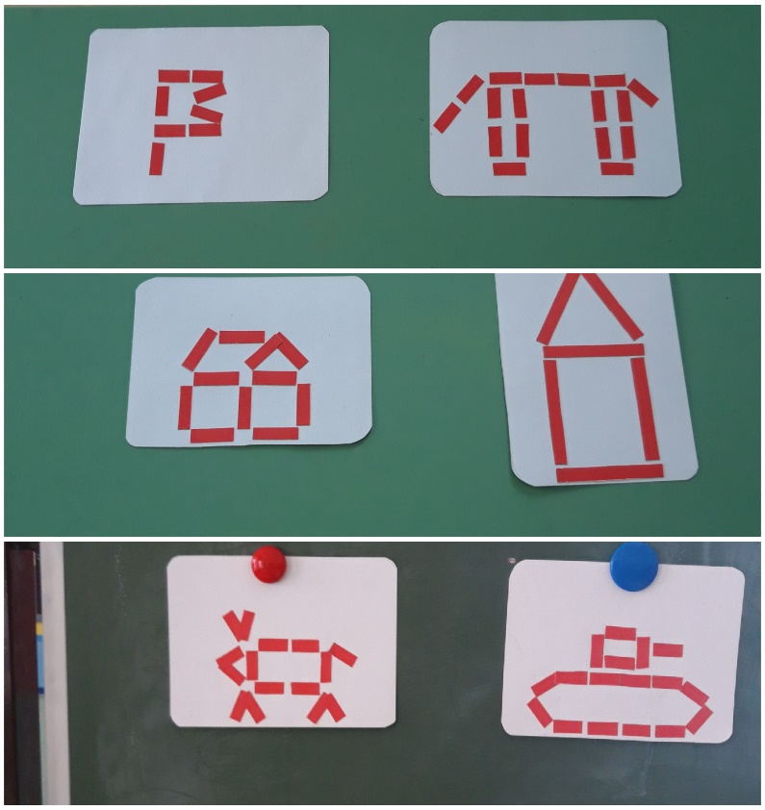
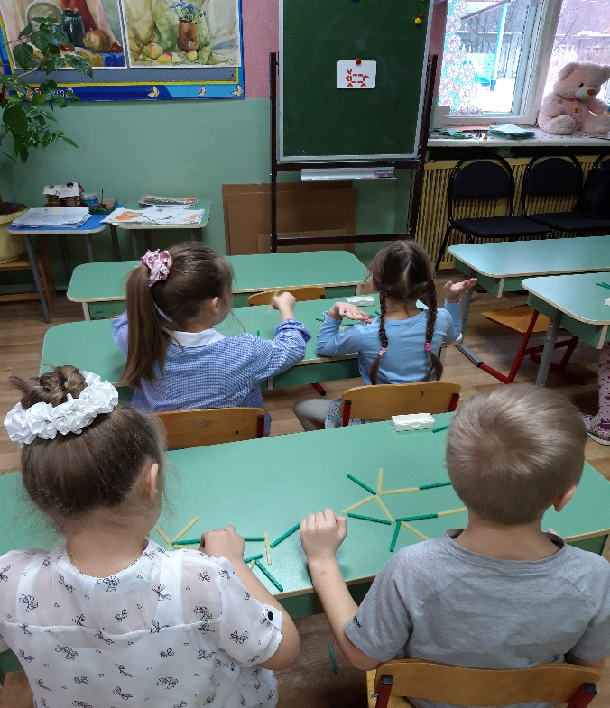
Система работы с детьми старшего дошкольного возраста включает несколько этапов от простого к сложному:
Составление предметов по картинкам:
1. Работа по образцу (Сделай как я)
Перед детьми вывешивается на доске картинка с изображением какого-то предмета. Это может быть домик, самолёт, бабочка…. Ребенок должен, ориентируясь на образец, сложить из палочек аналогичный предмет.

Slide 7
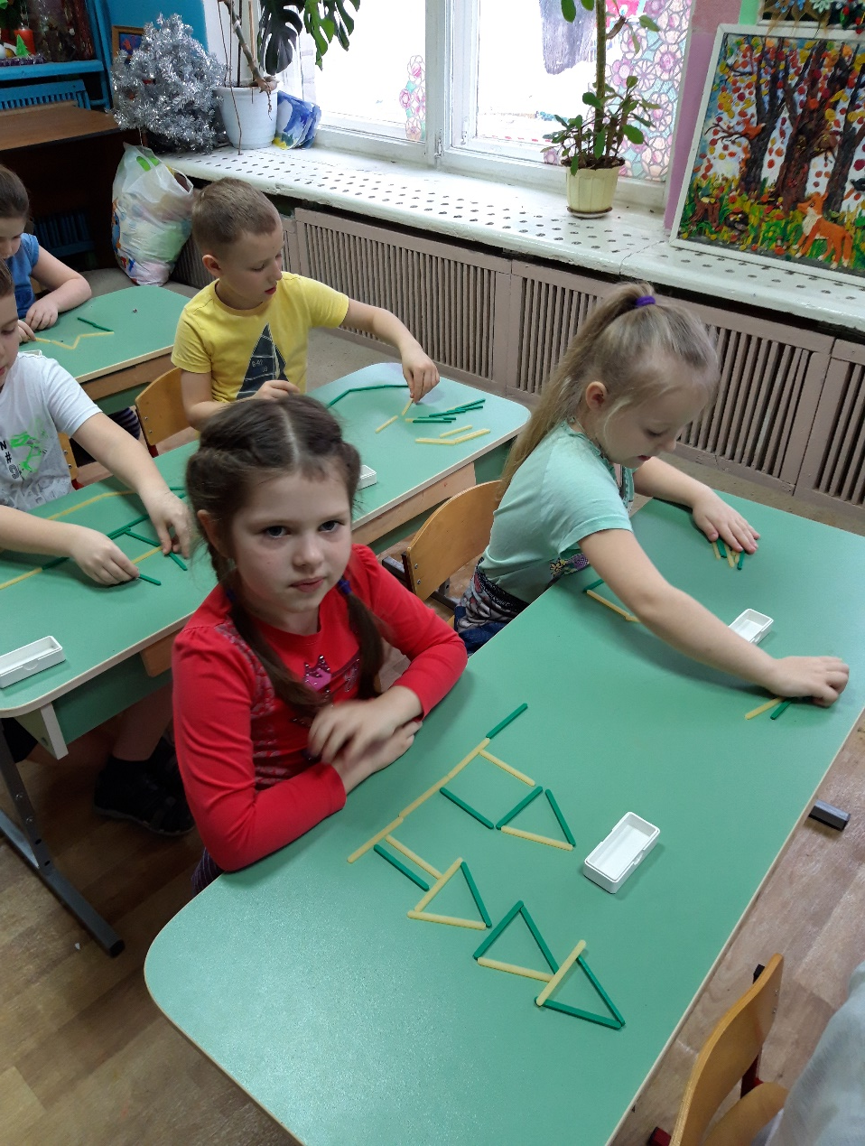
2. Работа по памяти
Впоследствии можно усложнить задание, попросив ребенка сложить показанную картинку, не имея перед глазами пример, то есть по памяти. Даётся подсказка-сколько палочек возьмём для выполнения; на что похож рисунок? Смотрим на картинку 5 секунд, закрываем её и начинаем работу. Поначалу изображения могут быть однотонными, затем играем разными цветами, закрепляя и форму , и цвет.

Slide 8
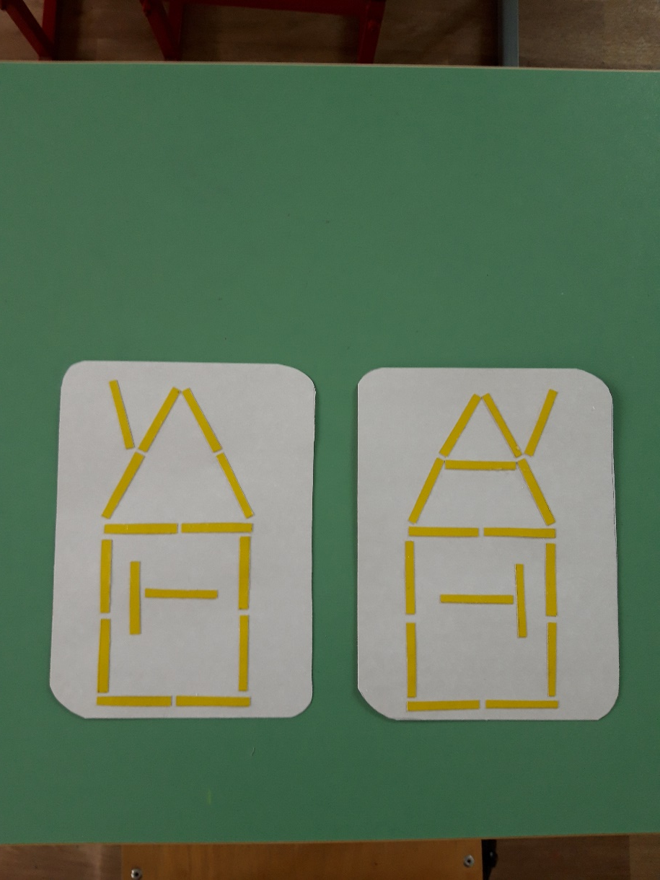
3. Найди, что изменилось
Собираем какую-нибудь картину из палочек, например ёлочку. Просим детей отвернуться и педагог добавляет (подставляет) ещё один ярус (изменённую картинку) Задача детей увидеть и озвучить перемены. Такие упражнения отлично тренируют память и внимание. Для разнообразия можно поменяться ролями.

Slide 9
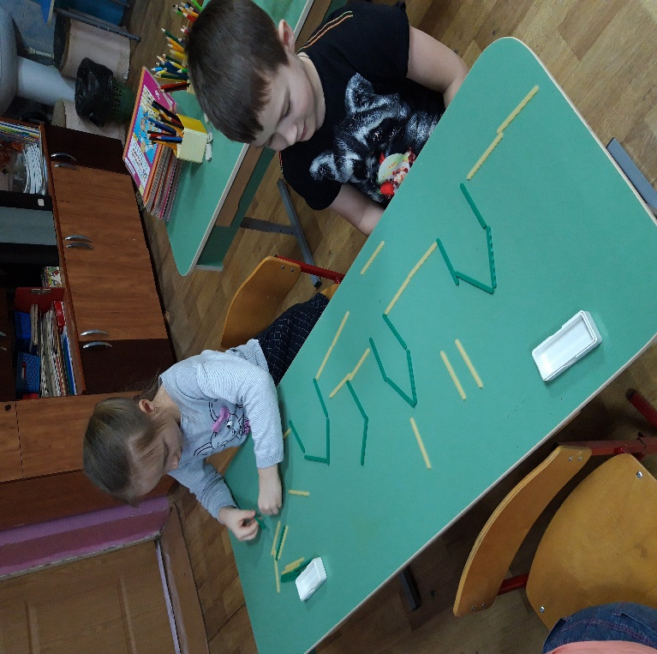
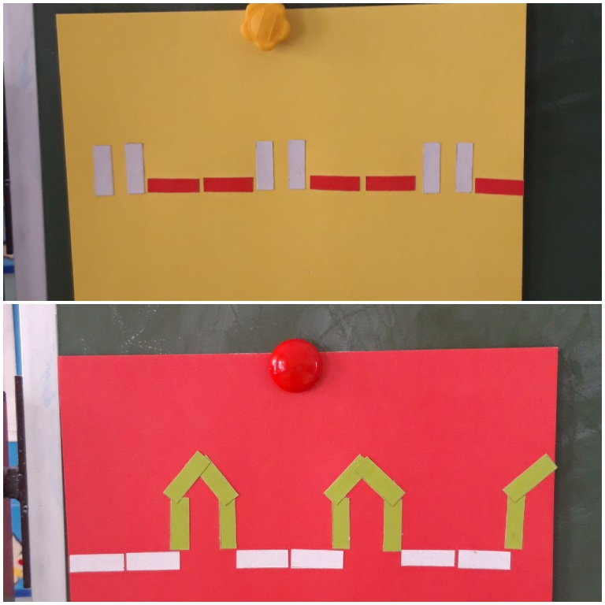
Построение логических цепочек:
Выкладывание с помощью палочек логических цепочек с определенным ритмом помогает детям развивать сенсорное восприятие, внимательность, логическое мышление, понимание последовательностей. У этой игры может быть два варианта: либо вы выкладываете свою цепочку из палочек(показ на доске или по картинке), а дети должны сами выложить такую же цепочку, как ваша, либо вы начинаете выкладывать цепочку с определенным ритмом и просите продолжить её (второй вариант, конечно, сложнее). «Ритмом» может быть меняющаяся последовательность цветов палочек или их расположения. Начинайте с самых простых цепочек, например, чередование желтой и зеленой палочек. Усложняйте постепенно задания. Можно менять расположение палочек, класть их горизонтально либо вертикально, при этом использовать различные цветовые сочетания

Slide 10
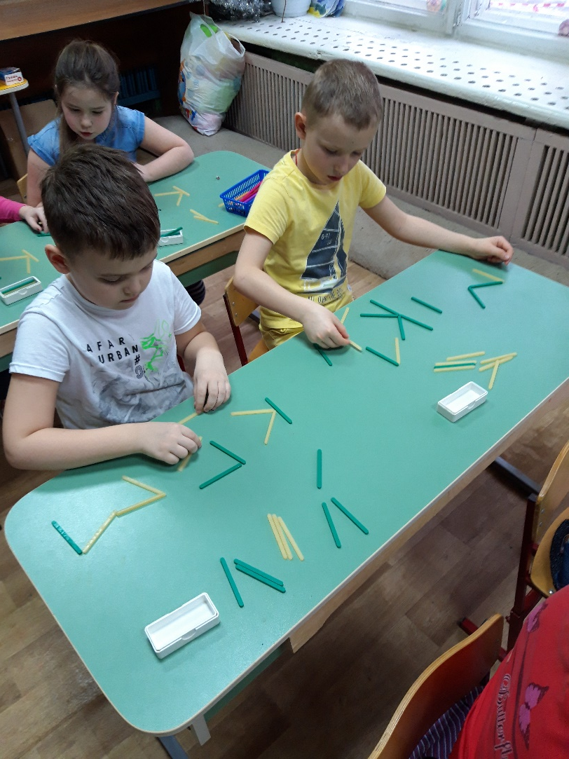
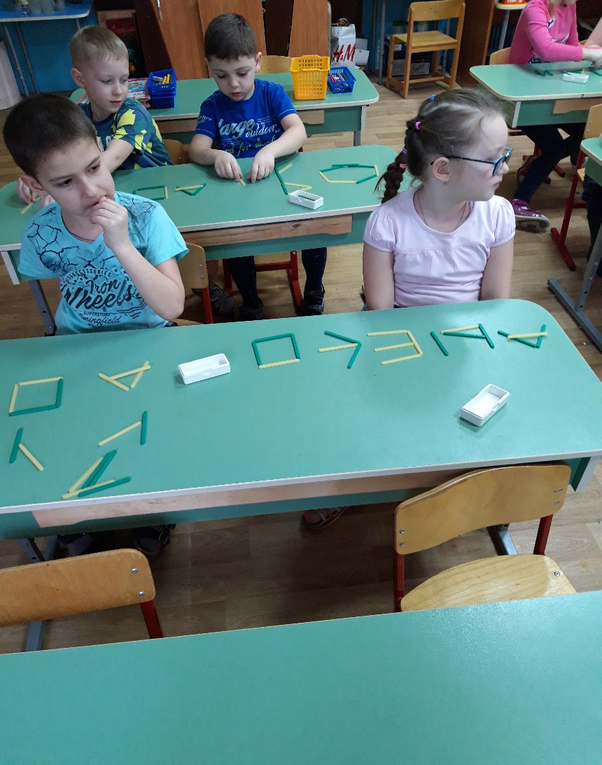
Изучаем буквы
В процессе изучения алфавита просим детей выкладывать из палочек те буквы, которые мы изучили. Они могут делать это самостоятельно и у каждого будет своя, не похожая на других, буква. Или же при помощи построения педагогом.

Slide 11
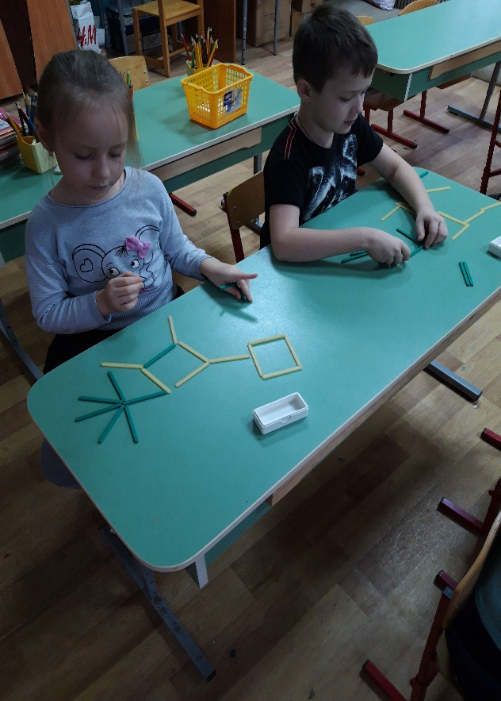
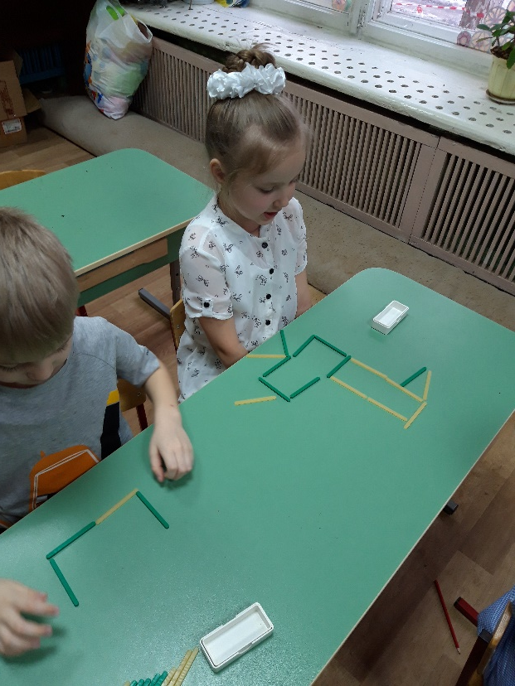
Задания на смекалку и логику: Подобные задания основаны на способности ребёнка работать со схемой и строить ассоциации.
1. Вообразилки
Даем волю детской фантазии, сопровождая работу над изображением коротеньким стишком, описывающим предмет:
Пароход Пароход большой плывёт, Самолёт Капитан его ведет. Самолет я в небе чистом увидал, Жалко, что ни разу в нём я не летал.

Slide 12
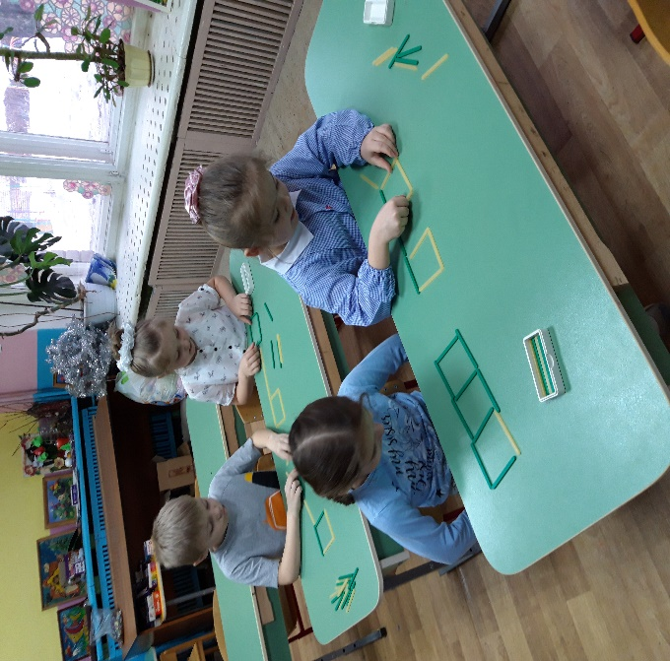
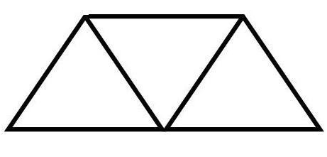
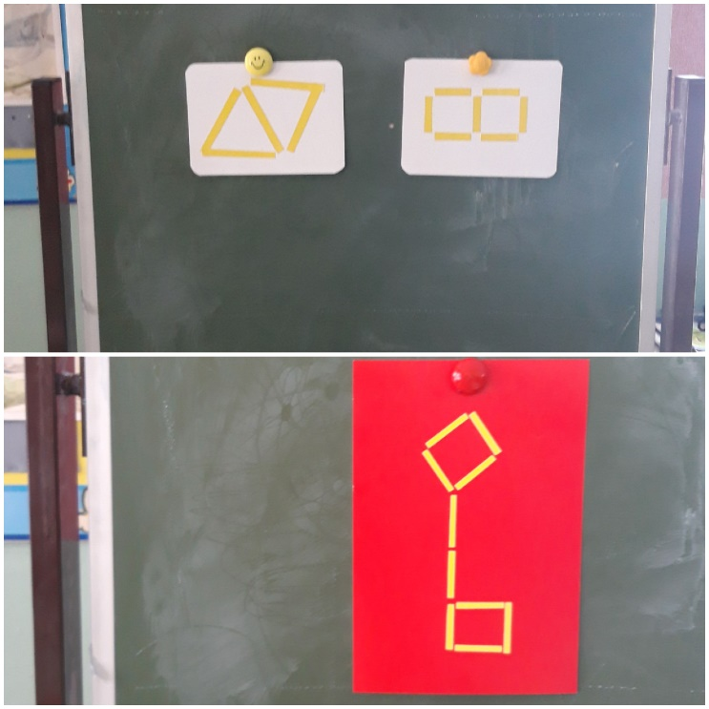
2. Сообразилки.
Как собрать 2 квадрата из 7 деталей? А 3 квадрата из 10 палочек?
Как составить 2 треугольника из 5 палочек? А 3 треугольника из 7 элементов? Задумались, уважаемые взрослые? Фигура будет выглядеть так:
А как составить 2 квадрата из 10 деталей? Соберите большой квадрат, сторона которого состоит из 2 палочек, а затем внутри соорудите маленький квадрат, добавив ещё 2 детали. Как убрать 4 палочки, чтобы осталось 3 квадрата?

Slide 13
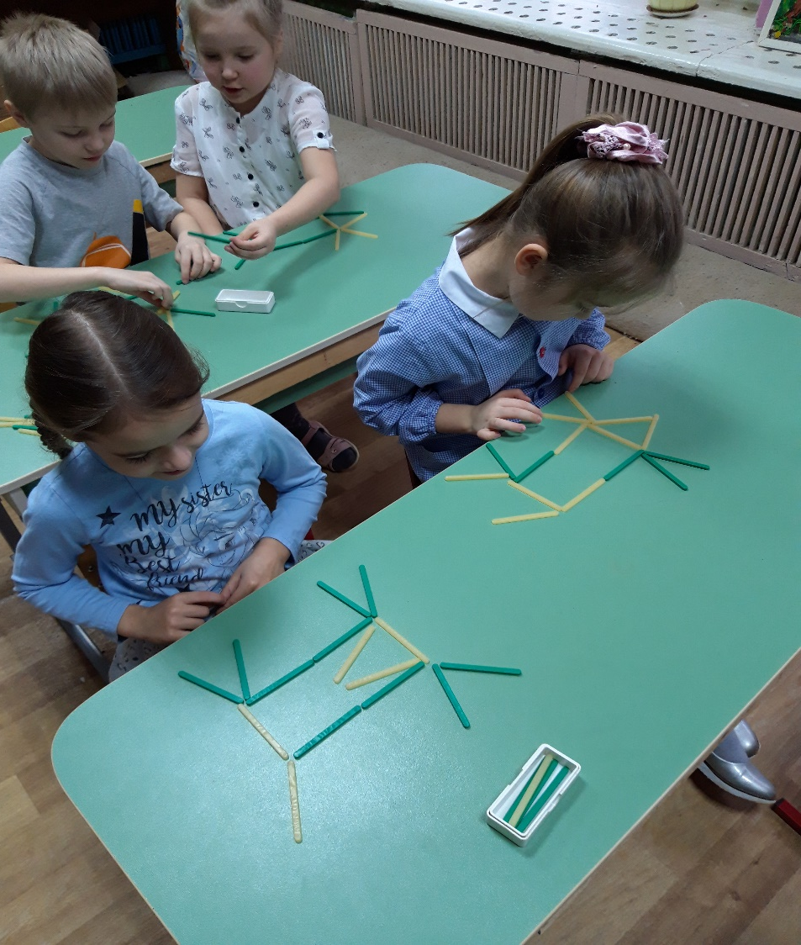
3. Превращалки
А как переложить 3 палочки так, чтобы корова взмахнула хвостом и оглянулась?

Slide 14
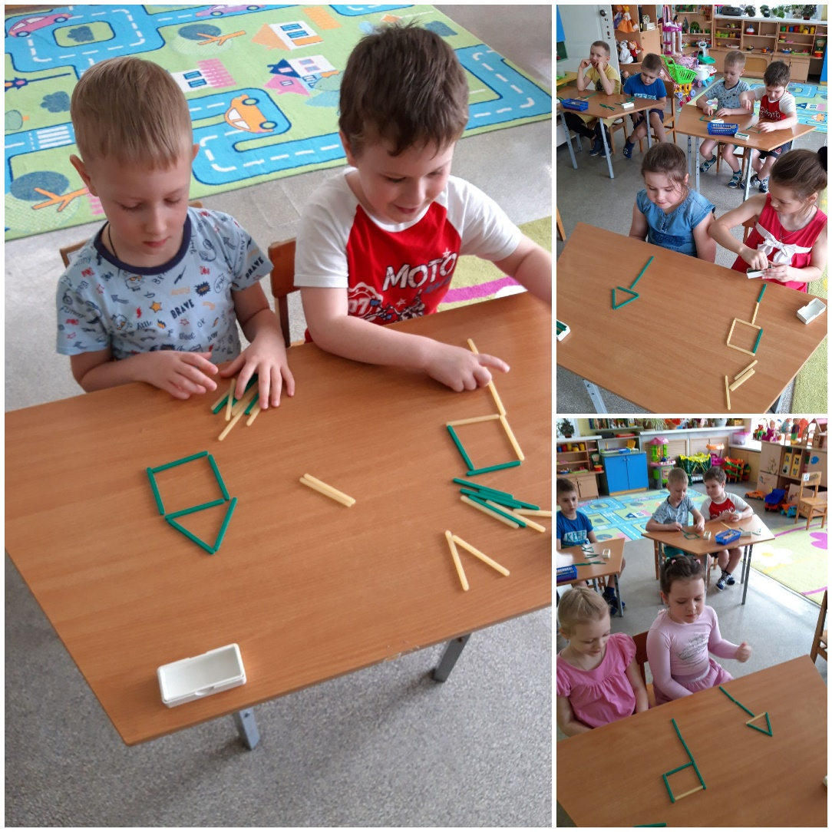
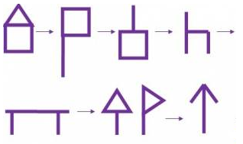
А как вам такое задание в стихотворной форме?
Мы 6 палочек возьмём И построим новый дом! Если 2 переложить, В доме том не смогут жить. Он уже не дом, а флаг. Кто сумеет сделать так? Захотелось покопать — Надо палочку убрать И переложить другую. Так лопатку получу я! А у вас она готова? Передвинем палку снова, А внизу одну возьмём И в коробку уберём. Вышел стульчик! Отдыхайте! Сколько палочек? Считайте. Сосчитали? Их четыре! Ножки вы раздвиньте шире, Спинку надо положить — Будет стул столом служить! Если вам не надоело, Продолжаем наше дело: Сделаем дорожный знак Или треугольный флаг. Снова 2 переложили И стрелу мы получили!

Slide 15
Счётные палочки для всестороннего развития и интересного досуга
Надеюсь, я убедила вас, что функция цветных счётных палочек — это не только обучение счёту накануне первого класса? С ними можно отлично провести время, и начинать занятия можно чуть ли не с двухлетнего возраста.
Регулярно занимаясь с этим материалом, ваши дети смогут:
проявить фантазию;
научиться работе со схемами;
выучить цвета;
изучить буквы;
познакомиться с геометрическими фигурами и их особенностями;
развить логику и смекалку;
проявить свой творческий потенциал; научиться описывать своё изображение, то есть развить словарный запас

